Slide 1

НЕКОММЕРЧЕСКОЕ АКЦИОНЕРНОЕ ОБЩЕСТВО
«КАЗАХСКИЙ НАЦИОНАЛЬНЫЙ ИССЛЕДОВАТЕЛЬСКИЙ ТЕХНИЧЕСКИЙ УНИВЕРСИТЕТ имени К.И.САТПАЕВА»
Институт геологии и нефтегазового дела им. К. Турысова
Кафедра «Геофизика и сейсмология»
GPH7142 - Инженерная сейсмология и сейсмостойкость
7М05302 – «Сейсмология
Лекция– 15
На тему «Сейсмичность территории Республики Казахстан»
Преподаватель: Ратов Боранбай Товбасарович – доктор технических наук, профессор

Slide 2
Геологическое положение Казахстана
Республика Казахстан занимает уникальное геологическое положение на стыке нескольких крупных тектонических структур Евразии. Территория страны характеризуется сложным строением земной коры, сформированным в результате длительной геологической эволюции.
Основные тектонические единицы:
Туранская плита на юго-западе
Казахский щит в центральной части
Складчатые системы Тянь-Шаня и Алтая
Джунгаро-Балхашская складчатая область
Эти структуры определяют особенности распределения сейсмической активности и потенциальной опасности для населения и инфраструктуры.
Тектоническая карта региона демонстрирует сложную систему разломов и зон повышенной сейсмичности

Slide 3
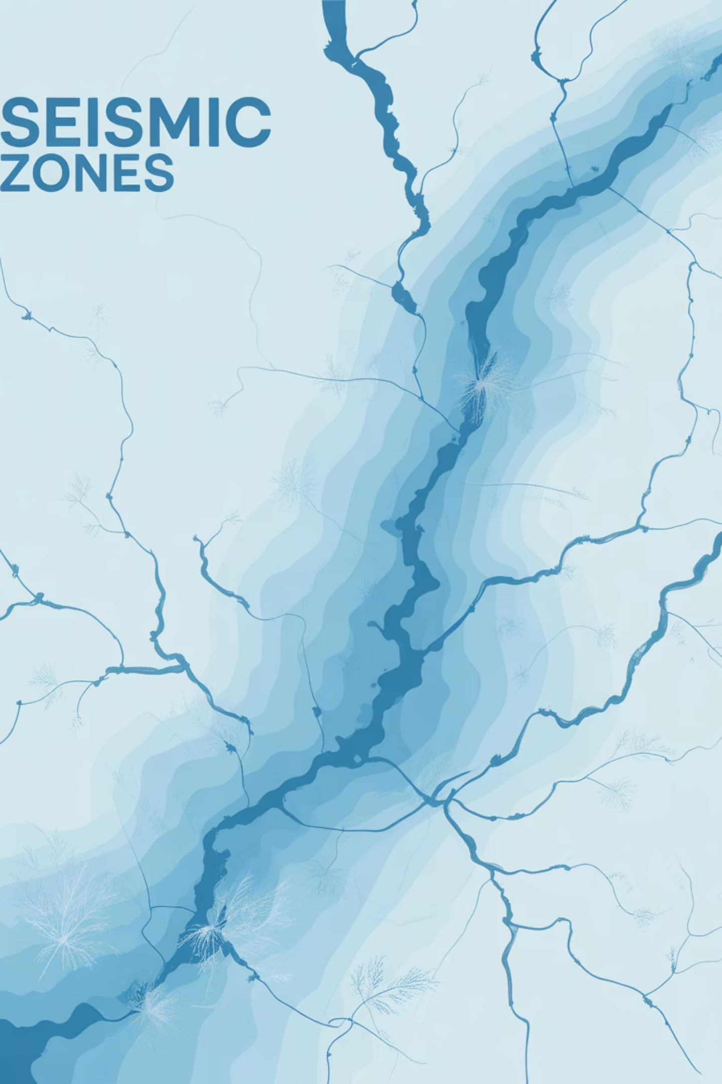
Основные сейсмоактивные зоны
Северный Тянь-Шань
Алтай-Саурский пояс
Наиболее сейсмически активный регион с магнитудами до 8.0
Зона умеренной сейсмичности с периодическими сильными событиями
Алматинская область
Жамбылская область
Восточно-Казахстанская область
Частота: регулярная
Магнитуды до 7.5
Глубокофокусные землетрясения
Прикаспийский регион
Зона с относительно низкой, но стабильной активностью
Западный Казахстан
Магнитуды до 5.0
Техногенная составляющая

Slide 4
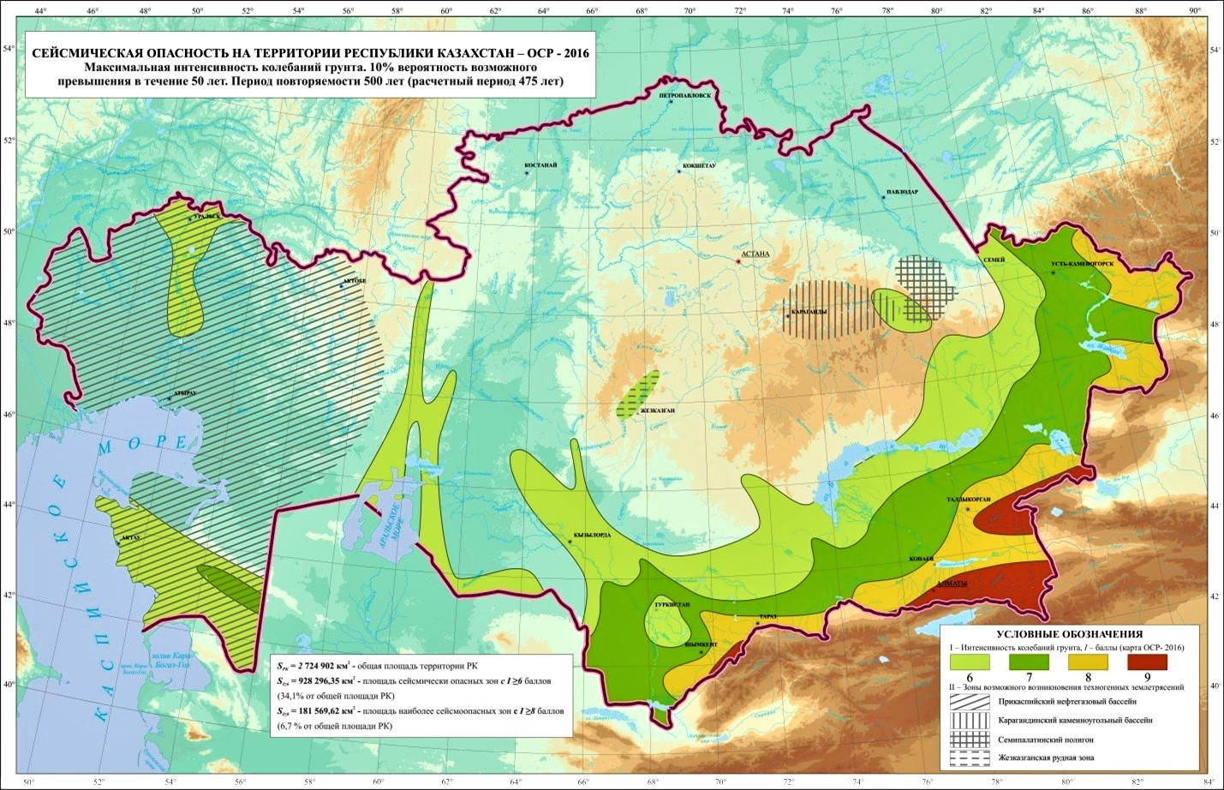

Slide 5

Северный Тянь-Шань: эпицентр сейсмической опасности
Историческая сейсмичность
Регион Северного Тянь-Шаня представляет собой наиболее сейсмически опасную территорию Казахстана. Здесь зафиксированы крупнейшие разрушительные землетрясения в истории страны.
Ключевые характеристики:
Скорость деформации земной коры: 10-20 мм/год
Глубина очагов: преимущественно 10-25 км
Тип землетрясений: преимущественно тектонические
Повторяемость сильных событий: 50-150 лет
Геодинамические процессы в регионе связаны с продолжающимся столкновением Индийской и Евразийской плит, что приводит к накоплению тектонических напряжений.
Согласно данным Института сейсмологии Министерства науки и высшего образования РК, в регионе ежегодно регистрируется более 1000 сейсмических событий различной магнитуды.

Slide 6

Катастрофические землетрясения в истории Казахстана
1
1887 год — Верненское землетрясение
Магнитуда: ~7.3
Полностью разрушен город Верный (современная Алмата). Погибло около 330 человек. Землетрясение стало поворотным моментом в развитии антисейсмического строительства в регионе.
2
1911 год — Кеминское землетрясение
Магнитуда: 8.0-8.2
Одно из сильнейших землетрясений Центральной Азии XX века. Образовались гигантские оползни, перекрывшие горные долины. Пострадала территория современного Казахстана и Кыргызстана.
3
1948 год — Ашхабадское землетрясение
Магнитуда: 7.3
Хотя эпицентр находился в Туркменистане, значительные повреждения получили южные районы Казахстана. Стимулировало разработку новых норм сейсмостойкого строительства.
4
1990 год — Жаланаш-Тюпское землетрясение
Магнитуда: 6.3
Эпицентр на границе Казахстана и Кыргызстана. Разрушены сотни зданий, пострадало более 50 населенных пунктов. Выявило проблемы старого жилого фонда.

Slide 7
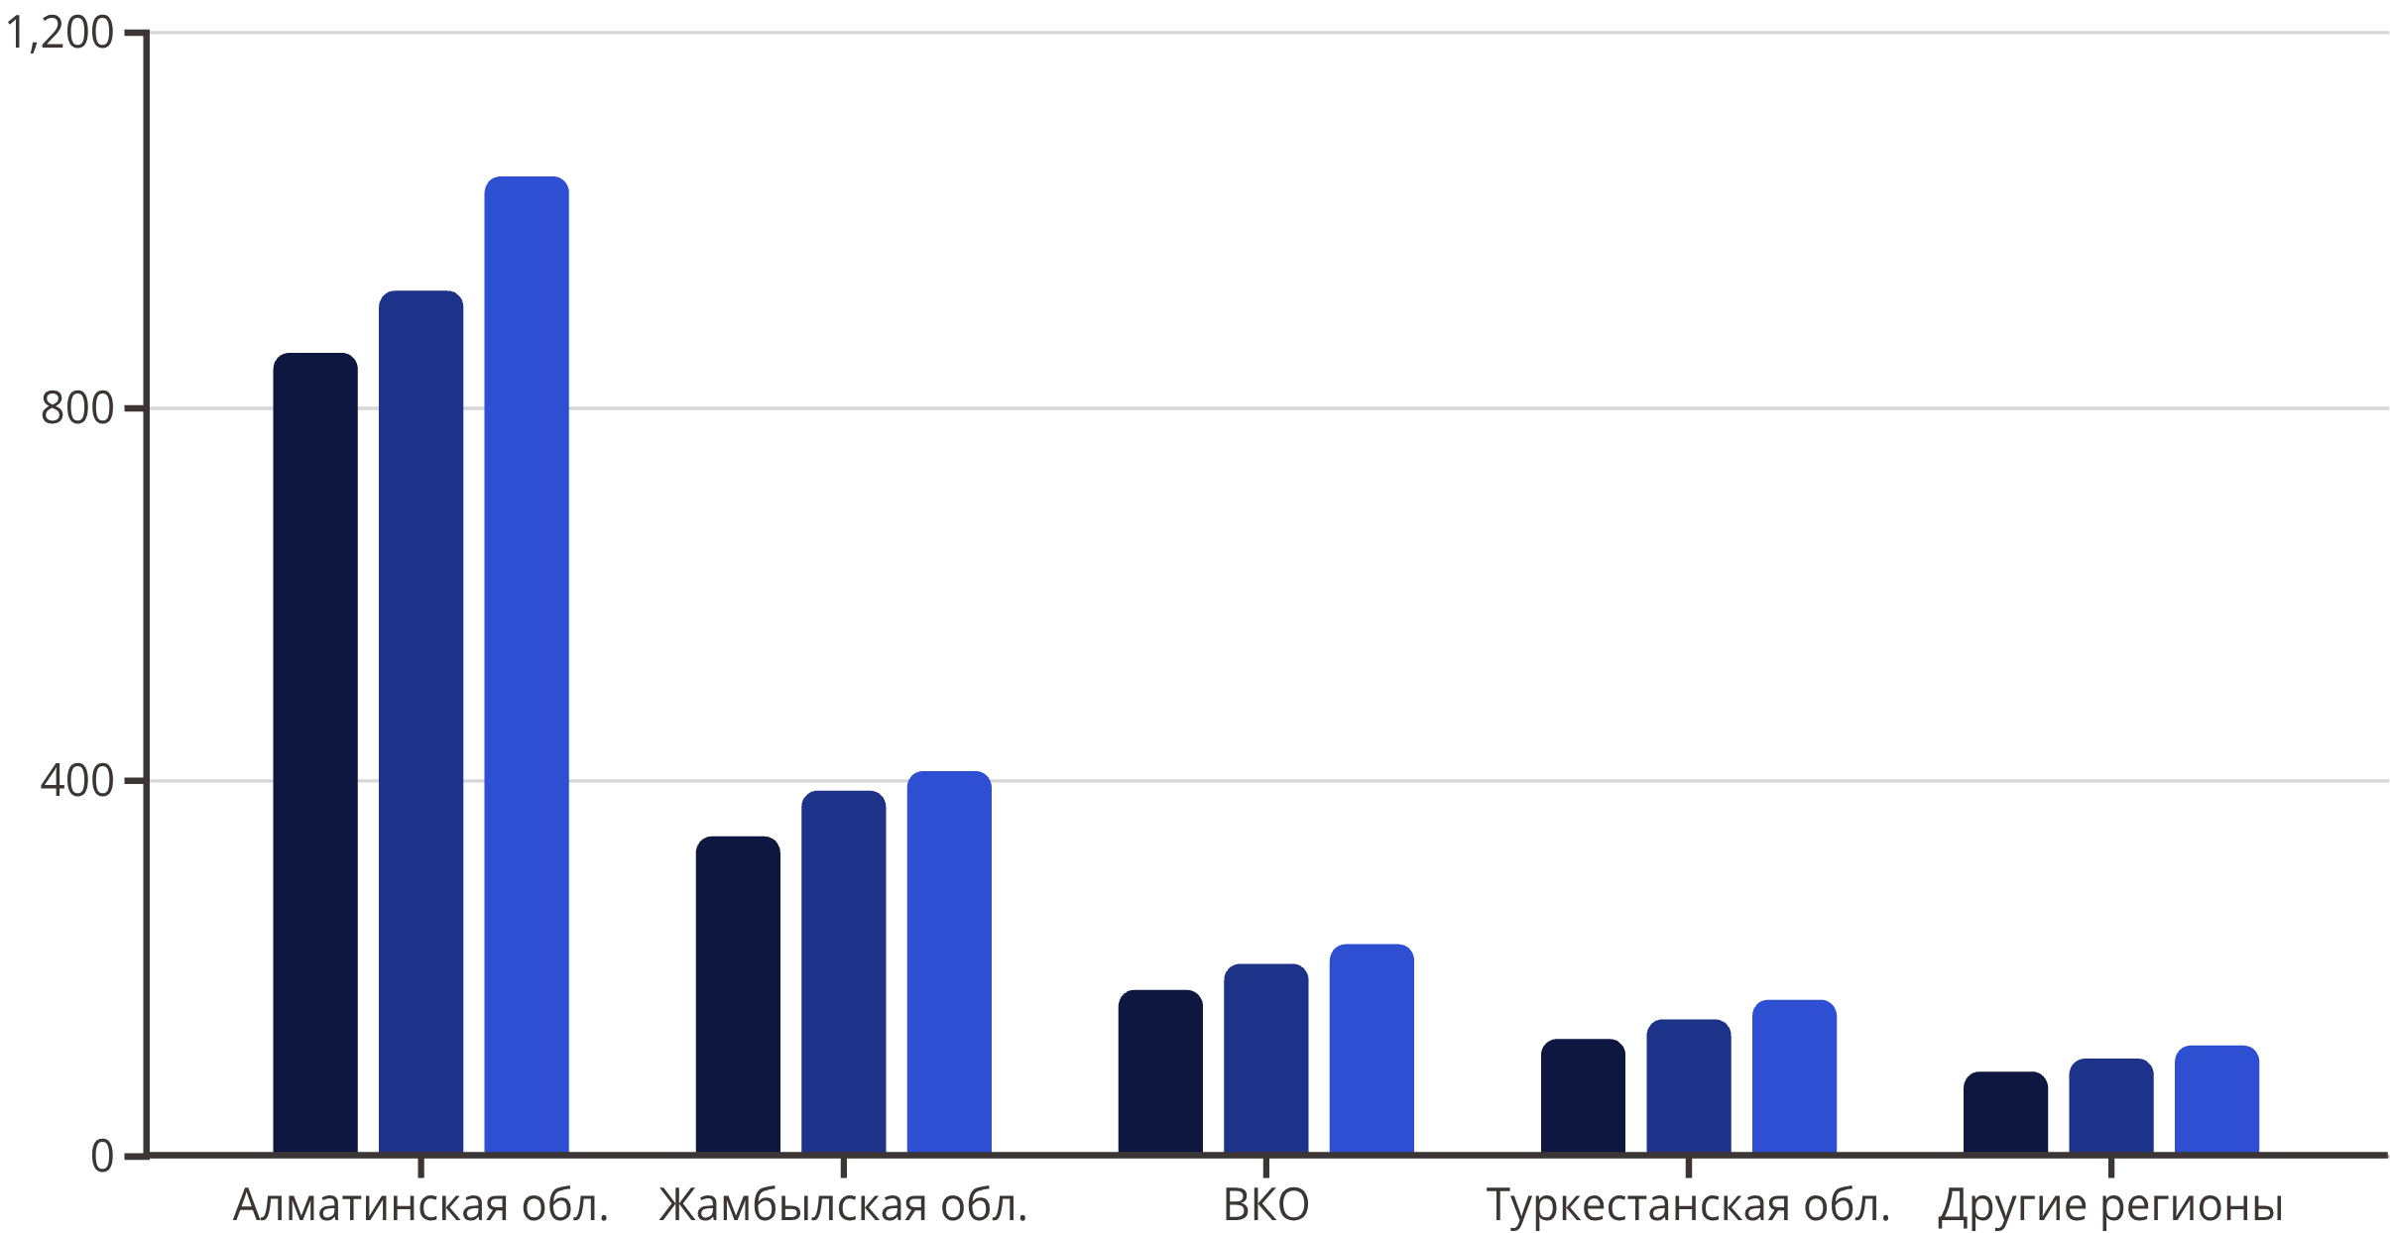
Современная сейсмическая активность
2020
2022
2024
Статистика зарегистрированных сейсмических событий демонстрирует стабильно высокий уровень сейсмической активности в южных и восточных регионах Казахстана. Наблюдается тенденция к увеличению количества регистрируемых событий, что связано как с улучшением сейсмического мониторинга, так и с реальным повышением активности.
Важно отметить: большинство зарегистрированных событий имеют магнитуду менее 3.0 и не ощущаются населением, однако они важны для понимания геодинамических процессов и прогнозирования более крупных землетрясений.

Slide 8




Механизмы возникновения землетрясений
Накопление напряжений
Тектонические плиты медленно смещаются, создавая напряжения в горных породах вдоль разломов. Процесс может длиться десятилетия или столетия.
Достижение предела прочности
Когда напряжения превышают прочность пород, происходит внезапный разрыв и смещение блоков земной коры вдоль плоскости разлома.
Излучение сейсмических волн
Высвобожденная энергия распространяется в виде сейсмических волн: продольных (P-волны), поперечных (S-волны) и поверхностных.
Воздействие на поверхность
Сейсмические волны достигают поверхности, вызывая колебания грунта и разрушения зданий и сооружений различной степени тяжести.
В условиях Казахстана преобладают коровые землетрясения с глубиной очагов до 30 км, связанные с активными разломными зонами Тянь-Шаня и Алтая.

Slide 9

Система сейсмологического мониторинга
Инфраструктура наблюдений
Национальная сейсмологическая сеть Казахстана включает более 50 цифровых сейсмических станций, обеспечивающих непрерывный мониторинг территории страны.
01
Регистрация сейсмических сигналов
Цифровые сейсмометры с чувствительностью до 10⁻⁹ м/с
02
Передача данных
Спутниковая и наземная связь в режиме реального времени
03
Обработка информации
Автоматическое определение параметров землетрясений
04
Оповещение
Информирование населения и служб через систему быстрого реагирования
Международное сотрудничество: Казахстан активно участвует в международных программах сейсмологического мониторинга, обмениваясь данными с соседними странами и глобальными сейсмологическими центрами.

Slide 10

Сейсмическое районирование территории
Зона 9 баллов (MSK-64)
Зона 7 баллов (MSK-64)
Высокая опасность
Умеренная опасность
Алмата и пригороды
Восточно-Казахстанская область
Талгарский район
Части Туркестанской области
Предгорья Заилийского Алатау
Южные районы страны
Требуется усиленное антисейсмическое строительство
Стандартные нормы сейсмостойкости
Зона 6 баллов и ниже
Зона 8 баллов (MSK-64)
Низкая опасность
Повышенная опасность
Северный Казахстан
Жамбылская область
Западный Казахстан
Туркестанская область
Центральные районы
Части Алматинской области
Минимальные требования
Специальные требования к строительству
Карты сейсмического районирования регулярно обновляются на основе новых данных и уточненных моделей сейсмической опасности. Последняя версия ОСР-2017 учитывает исторические и инструментальные данные за более чем 150 лет наблюдений.

Slide 11


Антисейсмические мероприятия и строительные нормы
Современные технологии защиты
Казахстан активно внедряет передовые технологии сейсмостойкого строительства для защиты населения и критически важной инфраструктуры.
Сейсмоизоляция зданий
Применение специальных демпфирующих устройств и эластомерных опор, которые поглощают энергию сейсмических волн и снижают нагрузку на конструкции до 70-80%.
Усиление конструкций
Использование высокопрочных материалов, дополнительных связей, диагональных элементов жесткости и композитных материалов в несущих элементах зданий.
Системы раннего оповещения
Внедрение автоматизированных систем, способных предупредить население за 10-30 секунд до прихода разрушительных волн.
Нормативная база
В Казахстане действуют строительные нормы СНиП РК 2.03-30 «Строительство в сейсмических районах», которые регламентируют требования к проектированию и строительству в зависимости от уровня сейсмической опасности территории. Нормы пересматриваются каждые 5-10 лет с учетом новых научных данных.

Slide 12
Научные исследования и прогнозирование
Современная сейсмология в Казахстане развивается по нескольким приоритетным направлениям, направленным на повышение точности оценки сейсмической опасности и разработку методов прогнозирования землетрясений.
Геодезический мониторинг
Сейсмическая томография
Палеосейсмология
Сеть GPS-станций отслеживает современные движения земной коры с точностью до миллиметров, выявляя зоны накопления тектонических напряжений.
Трехмерное моделирование структуры земной коры и верхней мантии позволяет выявить неоднородности и потенциальные очаговые зоны.
Изучение геологических следов древних землетрясений помогает определить периодичность сильных сейсмических событий.
Перспективные направления: Институт сейсмологии РК совместно с международными партнерами разрабатывает методы машинного обучения для анализа больших массивов сейсмических данных, системы раннего предупреждения на основе P-волн, и вероятностные модели сейсмической опасности нового поколения.
Особое внимание уделяется изучению триггерных механизмов землетрясений, включая влияние крупных водохранилищ, добычи полезных ископаемых и других антропогенных факторов на сейсмический режим территории.

Slide 13
Готовность населения к землетрясениям
Культура сейсмической безопасности
Снижение рисков от землетрясений требует не только технических решений, но и высокой готовности населения к экстренным ситуациям.
1
До землетрясения
Подготовка: создание запасов, закрепление мебели, изучение плана эвакуации, участие в учениях
2
Во время землетрясения
Действия: укрыться под прочной мебелью, держаться подальше от окон, не выбегать из здания во время толчков
3
После землетрясения
Эвакуация: покинуть поврежденное здание, помочь пострадавшим, следовать указаниям спасательных служб
78%
45%
2M+
Алматинцев
Домохозяйств
Участников
Знают основные правила поведения при землетрясении (опрос 2023 г.)
Имеют аварийный запас продуктов и воды на 72 часа
Приняли участие в учениях по гражданской обороне за последние 3 года
Заключение: Сейсмическая безопасность Казахстана зависит от интеграции научных исследований, современных строительных технологий и высокой культуры готовности населения. Только комплексный подход позволит минимизировать последствия землетрясений и защитить жизни людей.

